Slide 1
RUP Woonzonering en
Verordening Wonen

Slide 2
Probleemstelling
Grote verschillen tussen Bonheiden – Rijmenam
➔ RUP zonevreemde woningen in Bonheiden
➔ BPA’s in Rijmenam
Verouderde voorschriften (BPA’s en oude verkavelingen)
Te veel planinstrumenten door elkaar (= te complex, niet duidelijk)
RUP zonevreemde woningen is tevens niet langer actueel
Verkavelingen >15j geven wel nog rechten maar vormen geen weigeringsgrond bij beoordeling
Complex voor burgers/aanvragers

Slide 3
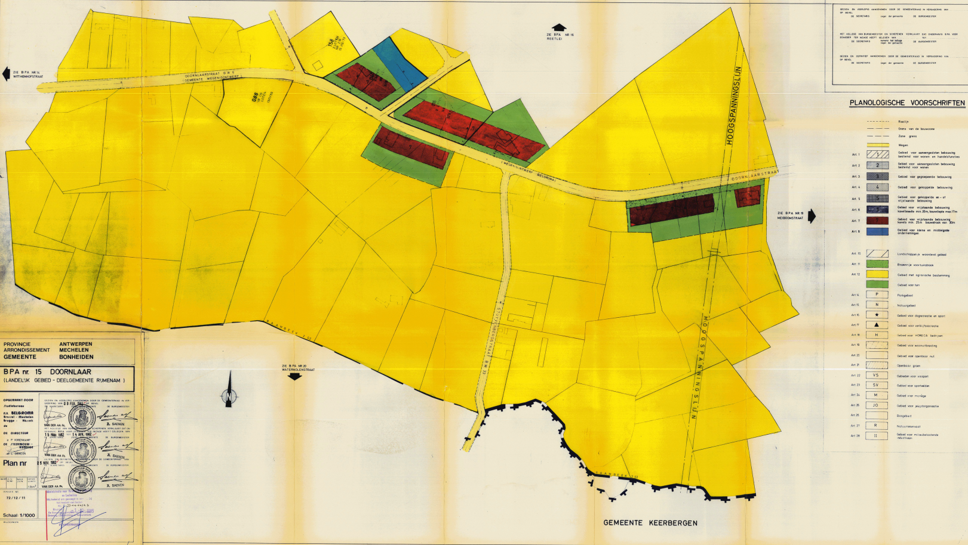
BPA’s wijken af van gewestplan

Slide 4
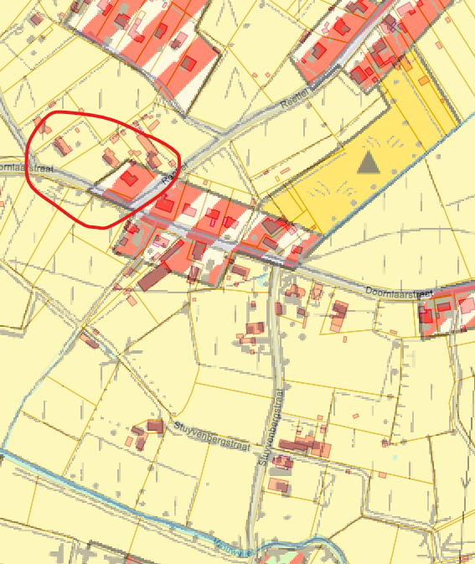
Extra complexiteit
Afwijkingsbepaling 4,4,9/1 VCRO kan in dit geval bv. niet gebruikt worden.
Perceptie van oneerlijk ruimtebeleid neemt toe?

Slide 5
Gewenste situatie
Eén uniforme set duidelijke voorschriften voor gans ons grondgebied
Eén leesbaar plan (voor de burger)
Modern (variabele) voorschriften
Zonevreemde mogelijkheden inperken
Verdichting in buitengebieden (woonbehoeftestudie) vermijden en aan kernverdichting doen
Erfgoed panden beschermen
Kader geven aan alternatieve woonvormen

Slide 6
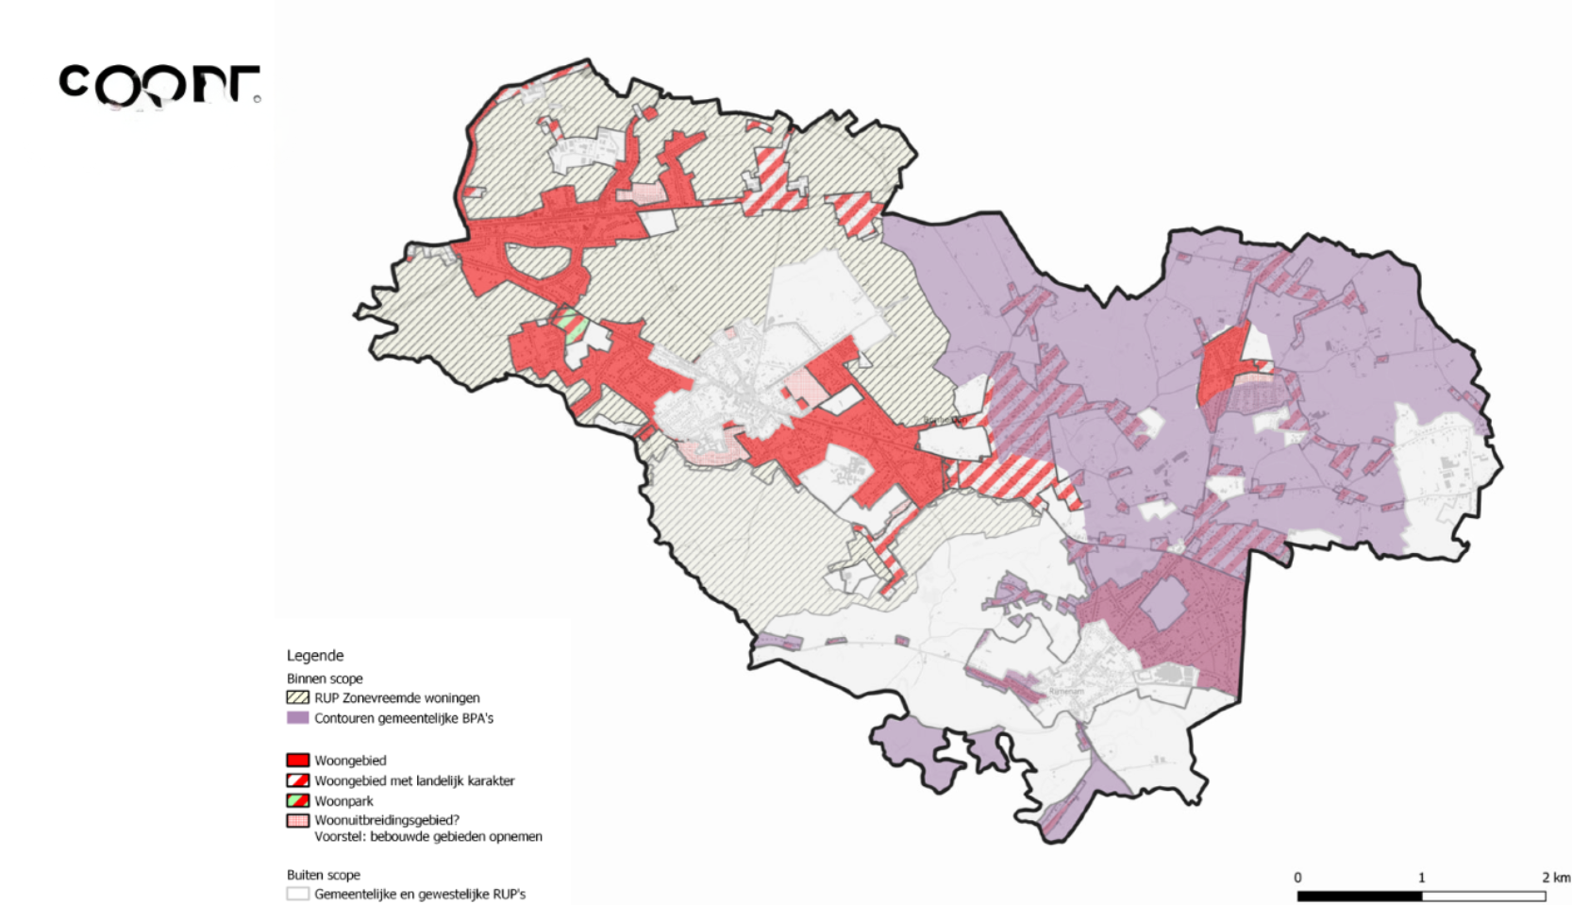
In scope/ out scope

Slide 7
In scope
Gewestplan (woongebieden)
BPA’s
RUP-zonevreemde woningen
Verkaveling >15j
Zonevreemde woningen
Woonuitbreidingsgebieden

Slide 8
Out scope
Andere bestemmingszones dan woongebied, daar waar geen (zonevreemde) woningen aanwezig zijn
Rooilijnen (in oude BPA’s)

Slide 9
Mooi meegenomen
Erfgoed panden enof sites beschermen
Andere woonvormen (cohousing) een kader geven
Mogelijk (sociale) last uitwerken voor projecten
Toekomst perspectief uitwerken voor onze ‘bosvilla’s’
Groene karakter vd gemeente extra in de verf zetten

Slide 10
Verordening Wonen
Wat is het verschil en waarom beide instrumenten?
Altijd gebiedsdekkend van toepassing, ook binnen andere RUP’s
Welke voorschriften best passen in welk instrument dient verder onderzocht te worden
Volgende zijn voorlopig kandidaat voor de verordening:
Sociale last
Alternatieve woonvorm
Kwaliteitseisen wonen

Slide 11
Verordening Wonen
Een moderne wooncode die inzet op kwalitatieve woningen.
Alternatieve woonvormen mogelijk maken zonder de ruimte te laten voor misbruik (cohousing)
Mogelijkheden om sociale last in te bouwen
Meer woontypologieën voor jonge gezinnen bewerkstelligen
Uniformiseren kwaliteitseisen wonen over het gehele grondgebied

Slide 12
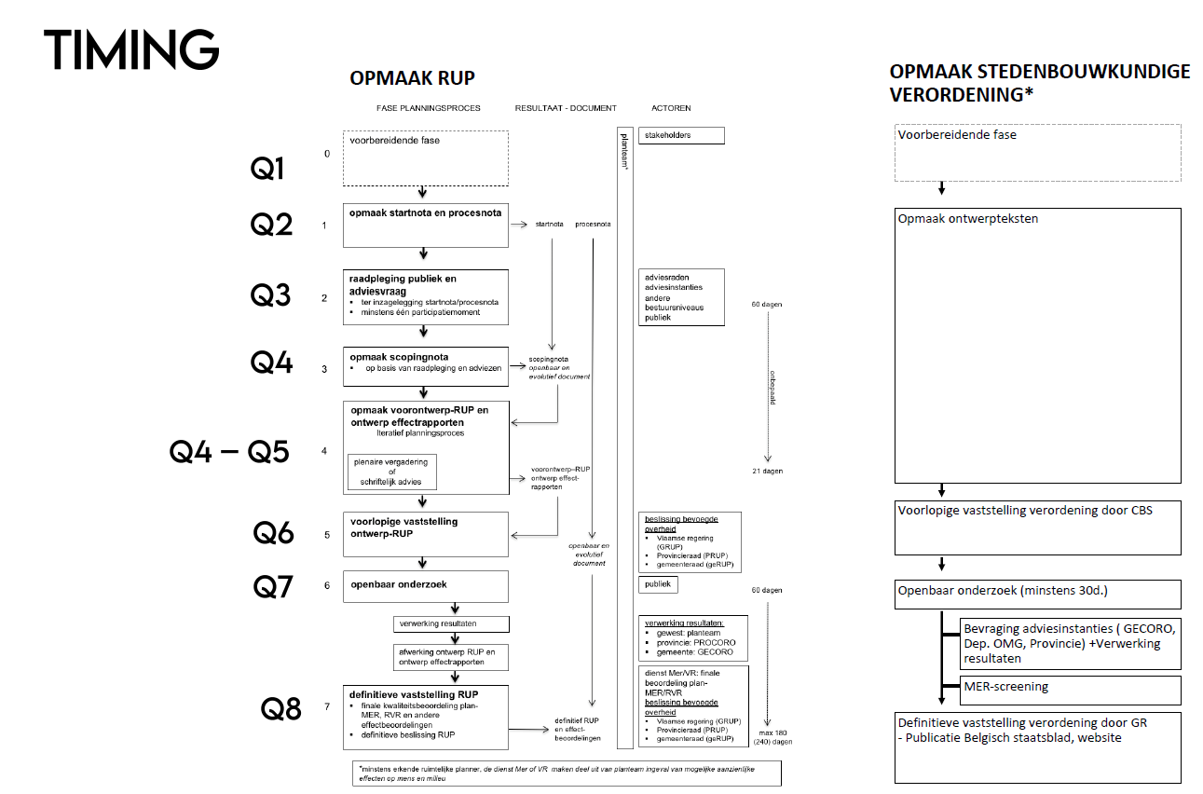

Slide 13
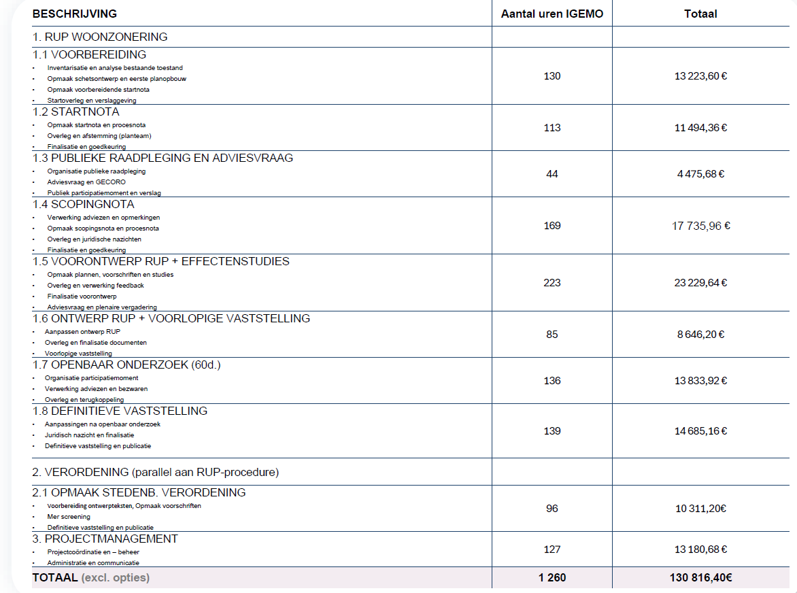
Prijskaartje

Slide 14
Vragen?

